Slide 1
PHẦN 2: CHẤT VÀ SỰ BIẾN ĐỔI CỦA CHẤT
CHỦ ĐỀ 9: LIPID – CARBOHYDRATE -
PROTEIN - POLYMER
BÀI 26: GLUCOSE VÀ SACCHAROSE

Slide 2
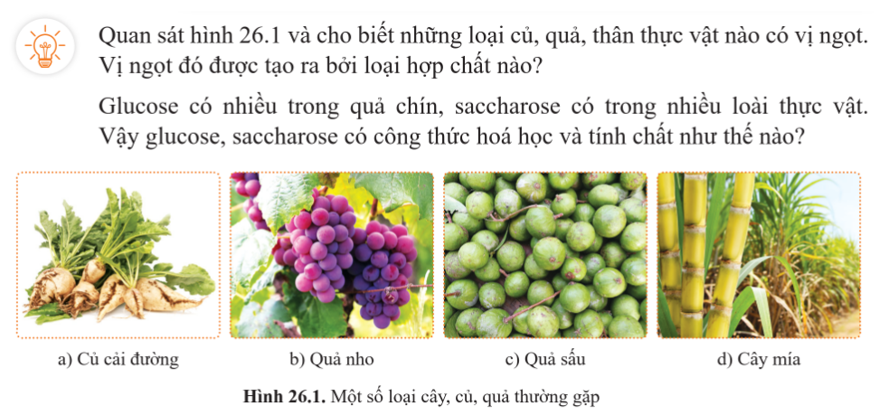

Slide 3
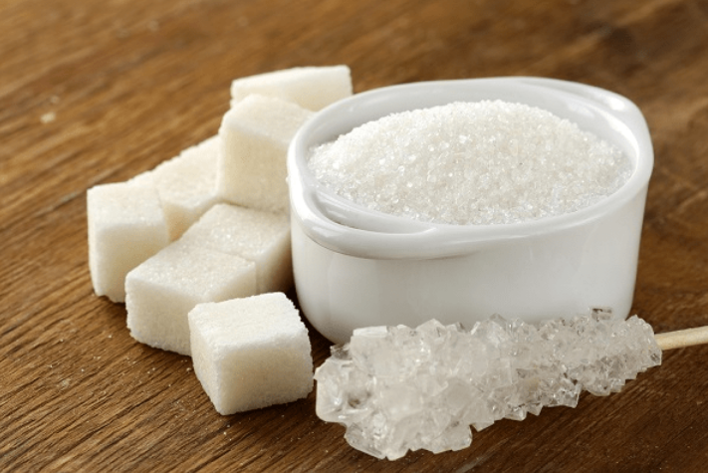
BÀI 26: GLUCOSE VÀ SACCHAROSE
I. CARBOHYDRATE
- Carbohydrate là tên gọi cho một nhóm các hợp chất có chứa các nguyên tố C, H, O và có công thức chung là C_{n}(H₂O)_{m}, trong đó n≥m.
II. GLUCOSE
1. Trạng thái thiên nhiên và tính chất vật lí
- Glucose có công thức phân tử là C₆H₁₂O₆.
- Glucose có trong hầu hết các bộ phận của cây; trong cơ thể người và động vật
- Glucose là chất rắn, dạng kết tinh không màu, vị ngọt, không mùi, tan tốt trong nước, có khối lượng riêng là 1,56 g/cm³.
2. Tính chất hóa học
a. Phản ứng tráng bạc

Slide 4
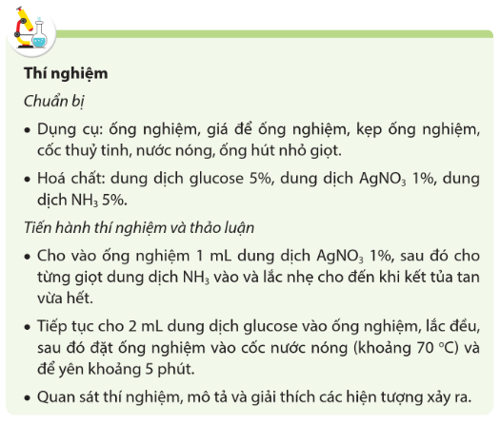
- Hiện tượng: Có chất màu sáng bạc bám lên thành ống nghiệm.
- Giải thích: Glucose tác dụng với hợp chất của bạc trong dung dịch NH₃ tạo ra Ag.

Slide 5
BÀI 26: GLUCOSE VÀ SACCHAROSE
I. CARBOHYDRATE
II. GLUCOSE (C₆H₁₂O₆)
2. Tính chất hóa học
a. Phản ứng tráng bạc
- Glucose tác dụng với hợp chất của bạc trong dung dịch NH₃ tạo ra Ag.
dd NH₃ t⁰
C₆H₁₂O₆ + Ag₂O C₆H₁₂O₇ + 2Ag
b. Phản ứng lên men rượu
- Dưới tác dụng của enzyme ở nhiệt độ thích hợp, glucose trong dung dịch sẽ chuyển dần thành ethylic alcohol
enzyme
C₆H₁₂O₆ 2C₂H₅OH + 2CO₂

Slide 6
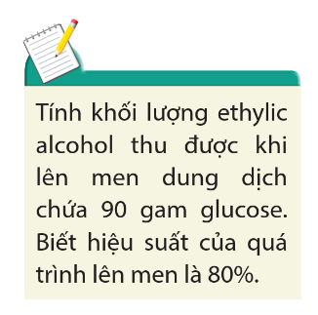
enzyme
C₆H₁₂O₆ 2C₂H₅OH + 2CO₂
180
2.46 = 92
90
m
90.92
=> m =
= 46 (g)
180
- Khối lượng ethylic alcohol thực tế thu được:
46.80
=> m_{tt} =
= 36,8 (g)
100

Slide 7
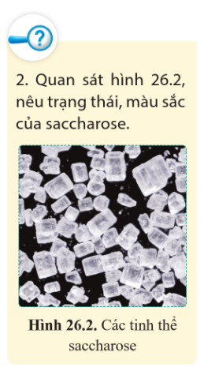
BÀI 26: GLUCOSE VÀ SACCHAROSE
2. Tính chất hóa học
a. Phản ứng tráng bạc
- Glucose tác dụng với hợp chất của bạc trong dung dịch NH₃ tạo ra Ag.
dd NH₃ t⁰
C₆H₁₂O₆ + Ag₂O C₆H₁₂O₇ + 2Ag
b. Phản ứng lên men rượu
- Dưới tác dụng của enzyme ở nhiệt độ thích hợp, glucose trong dung dịch sẽ chuyển dần thành ethylic alcohol
enzyme
C₆H₁₂O₆ 2C₂H₅OH + 2CO₂
III. SACCHAROSE
1. Trạng thái tự nhiên và tính chất vật lí
- Saccharose có công thức phân tử là C₁₂H₂₂O₁₁.
- Saccharose có trong nhiều loài thực vật như mía, củ cải đường, thốt nốt,…
- Saccharose là chất rắn, dạng kết tinh không màu, vị ngọt, không mùi, tan tốt trong nước, có khối lượng riêng là 1,59 g/cm³.

Slide 8
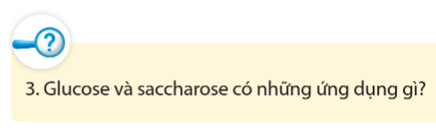
BÀI 26: GLUCOSE VÀ SACCHAROSE
III. SACCHAROSE
1. Trạng thái tự nhiên và tính chất vật lí
- Saccharose có công thức phân tử là C₁₂H₂₂O₁₁.
- Saccharose có trong nhiều loài thực vật như mía, củ cải đường, thốt nốt,…
- Saccharose là chất rắn, dạng kết tinh không màu, vị ngọt, không mùi, tan tốt trong nước, có khối lượng riêng là 1,59 g/cm³.
2. Tính chất hóa học
- Ở nhiệt độ thích hợp, khi có mặt acid hoặc enzyme làm xúc tác, saccharose sẽ tác dụng với nước tạo thành glucose và fructose.
acid/enzyme
C₁₂H₂₂O₁₁ + H₂O C₆H₁₂O₆ + C₆H₁₂O₆
- Phản ứng trên gọi là phản ứng thủy phân.
IV. ỨNG DỤNG
- Glucose đóng vai trò quan trọng với cơ thể người và động vật; glucose được dùng làm nguyên liệu trong công nghiệp thực phẩm, dược phẩm,…

Slide 9
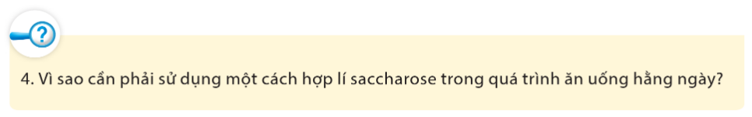
BÀI 26: GLUCOSE VÀ SACCHAROSE
III. SACCHAROSE
1. Trạng thái tự nhiên và tính chất vật lí
2. Tính chất hóa học
- Ở nhiệt độ thích hợp, khi có mặt acid hoặc enzyme làm xúc tác, saccharose sẽ tác dụng với nước tạo thành glucose và fructose.
acid/enzyme
C₁₂H₂₂O₁₁ + H₂O C₆H₁₂O₆ + C₆H₁₂O₆
- Phản ứng trên gọi là phản ứng thủy phân.
IV. ỨNG DỤNG
- Glucose đóng vai trò quan trọng với cơ thể người và động vật; glucose được dùng làm nguyên liệu trong công nghiệp thực phẩm, dược phẩm,…
- Saccharose cung cấp chất dinh dưỡng cho cơ thể, saccharose được dùng nhiều trong công nghiệp thực phẩm,…
- Sử dụng quá nhiều glucose, saccharose sẽ không có lợi cho sức khỏe.

Slide 10
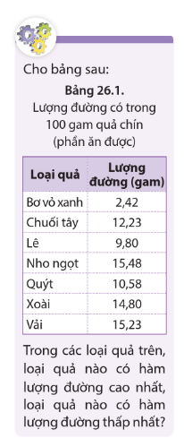
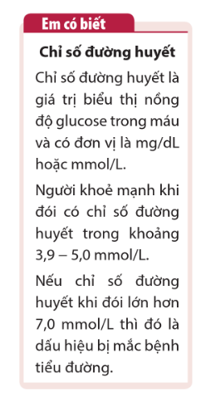
Trong các loại quả trên, quả nho ngọt có hàm lượng đường cao nhất. Quả bơ vỏ xanh có hàm lượng đường thấp nhất.

Slide 11
Bài 1: Công thức chung của carbohydrate là
(CH2)_{n}O_{m} với n ≥ m. B. C_{n}(H₂O)_{m} với n<m
C. C_{n}(H₂O)_{m} với n>m. D. C_{n}(H₂O)_{m} với n ≥ m
Bài 2: Trong thực vật, glucose thường có nhiều ở
A. lá. B. quả chín. C. rễ. D. thân
Bài 3: Chọn câu đúng trong các câu sau.
A. Cả glucose và saccharose đều ít tan trong nước
B. Glucose ít tan trong nước còn saccharose tan tốt trong nước.
C. Glucose và saccharose đều tan tốt trong nước.
D. Glucose tan tốt trong nước còn saccharose ít tan trong nước.

Slide 12
Bài 4: Chọn các từ thích hợp (lipid, glucose, saccharose, fructose) để điền vào chỗ trong các câu sau:
a) ………………. tan tốt trong nước, là nguồn năng lượng cho hoạt động của các tế bào trong cơ thể người và động vật.
b) ………………. tan tốt trong nước, có nhiều trong cây mía. Đó là chất dinh dưỡng được cơ thể người hấp thụ và chuyển hoá dễ dàng thành ………………. Và ……………….
c) Khi ăn quá nhiều các loại bánh ngọt, kẹo có chứa ………………. , có thể làm tăng nguy cơ béo phì và mắc bệnh tiểu đường.
d) Mía, củ cải đường, thốt nốt có nhiều ………………. còn quả nho chín có nhiều ……………….
Bài 5: Trước đây, người ta thường sử dụng phản ứng tráng bạc để sản xuất gương, Nếu trong quá trình trên có 1,8 gam glucose tham gia phản ứng tráng bạc thì sẽ có bao nhiêu gam Ag được tạo ra?

Slide 13
Bài 6: Hoàn thành các phương trình hoá học theo sơ đồ chuyển hoá sau:
Saccharose  Glucose  Ag

C₂H₅OH
Bài 7: Glucose thường được pha vào dịch truyền với nồng độ 5% hoặc 10%. Nếu một người được truyền 500 gam dịch truyền chứa 5% glucose thì cơ thể người đó đã được cung cấp bao nhiêu gam glucose?

